Slide 1
第
章
1
Linux系统概述
Linux系统的shell命令

Slide 2
Linux系统的shell命令
Shell本身是一个用C语言编写的程序，是用户使用Linux的桥梁。Shell是一种命令语言，可以交互式地解释和执行用户的命令；同时也是程序设计语言，其定义了各种变量和参数，并提供了许多在高级语言中具有的控制结构。
Shell虽然不是Linux系统内核的一部分，但其可以调用了系统核心的大部分功能来执行程序、建立文件并以并行的方式协调各个程序的运行。
因此，对于用户来说，shell是最重要的实用程序，深入了解和熟练掌握shell的特性及其使用方法，是用好Linux系统的关键。

Slide 3
Linux系统的shell命令
根据实际功能与Linux系统的特性，将shell命令分为十八个具体功能模快命令集，这里对shell命令进行初步介绍。
一、“文件与目录操作”命令集：主要是为实现对文件与目录进行操作而预设的一些命令。
该命令集包含有：复制文件或目录、确定文件类型、改变文件的所有者和组、删除文件或目录、重命名文件、显示目录内容、从文件名中去掉路径和扩展名、移动或重命名文件、快速定位文件的路径、创建目录等命令。

Slide 4
Linux系统的shell命令
一、文件与目录操作
cd：切换当前工作目录到指定目录；
chmod：改变文件的权限 ；
cp：复制文件或目录； 如：cp file.txt backup/
find：在指定目录下查找文件并执行指定的操作；
ln：创建文件链接；
chgrp：改变文件所属组（需管理员权限） ；
chown：改变文件的所有者和组（需管理员权限） ；
basename：从文件名中去掉路径和扩展名；
dd：复制文件并转换文件内容；
file：确定文件类型；
locate/slocate：快速定位文件的路径 ；

Slide 5
Linux系统的shell命令
一、文件与目录操作
ls/dir/vdir：显示目录内容；
mkdir：创建目录；
mv：移动或重命名文件；
pwd：显示当前工作目录 ；
rm：删除文件或目录（清理临时文件或卸载时常用）
rename：重命名文件； rmdir：删除空目录；
touch：修改文件的时间属性 ；
updatedb：创建或更新；
slocate：数据库 ；
whereis：显示指令程序、源代码和man手册页 ；
which：显示指令的绝对路径；

Slide 6
Linux系统的shell命令
二、“备份与压缩”命令集：主要是为实现备份与压缩功能而预设的命令。
该命令集包含有：arj件压缩指令、压缩bzip2格式的压缩文件、解压缩文件到标准输出 、创建.bz2格式的压缩文件、压缩数据文件、存取归档包中的文件、文件系统备份、解压缩由gzip压缩的文件 、压缩可执行程序 、压缩和解压缩指令等命令。

Slide 7
Linux系统的shell命令
与 tar 类似但更适用于备份
二、备份与压缩
bzip2：创建.bz2格式的高压缩比文件；(适合大文件)
bunzip2：压缩bzip2格式的压缩文件；
zcat：解压缩文件并送到标准输出；
bzcat：解压缩文件到标准输出 ；
cpio：存取归档包中的文件(与 tar 类似但更适用于备份) ；
bzip2recover：修复损坏的.bz2文件 ；
bzless/bzmore：解压缩.bz2文件并分屏显示内容；
dump：文件系统备份； gzexe：压缩可执行程序 ；
zipinfo：显示zip压缩文件的详细信息 ；
compress：压缩数据文件；uncompress：解压缩.Z文件 ；
（注： compress已被 gzip 取代。）
Notes:
快速查看压缩文件内容（无需解压）

Slide 8
Linux系统的shell命令
二、备份与压缩
tar：创建备份档案文件；
gzip：压缩文件工具；压缩工具(.gz )，广泛用于日志压缩等.
gunzip：解压缩由gzip压缩的文件 ；
zip：压缩文件 ； (zip的跨平台兼容性最强)
unzip：解压缩.zip文件 ；
resotre：还原由dump备份的文件或文件系统 ；
zforce：强制gzip格式的文件加上.gz扩展名 ；
znew：将“.Z”文件转换成“.gz”文件 ；
lha：压缩和解压缩指令；
ar：创建、修改归档文件和从归档文件中提取文件；
arj：.arj文件压缩指令 ； unarj：解压缩.arj文件 ；
（注： ar/arj/lha：老旧格式，现代系统极少使用。）
Notes:
Zip的跨平台兼容性最强（Windows/Linux/macOS 通用）。

Slide 9
Linux系统的shell命令
三、“文本处理 ”命令集，主要是对文本进行编辑与编译及调用相应工具的命令集。
该命令集包含有：比较两个文件的差异、分割文件、显示文件中每行的指定内容 、行文本编辑器、全屏文本编辑器、文本编辑器 、将Tab转换为空白（Space）、交互式拼写检查程序等命令。

Slide 10
Linux系统的shell命令
三、文本处理
文本查看与过滤类型
cat：链接文件并显示到标准输出；
grep/egrep：显示文件中匹配的行，文本搜索核心工具；
head：输出文件开头部分内容 ；tail：输出文件尾部部分内容 ；
less：分屏查看文本文件 ；more：分屏查看文本文件；
2. 文本编辑
vi：全屏文本编辑器 ；
sed：流文件编辑器 ；
tr：转换或删除文件中的字符 ；
3. 文件比较与处理
diff：比较并显示两个文件的不同 ；
cut：显示文件中每行的指定内容 ；
sort：排序数据文件；

Slide 11
Linux系统的shell命令
三、文本处理
4. 统计与元操作等
wc：计算文件的字节数、单词数和行数
tee：将输入内容复制到标准输出和指定文件；
paste：合并文件的内容 ；
tac：反序显示文件内容；反向查看文件。
5. 其他类型工具
spell：拼写检查 ；
split：分割文件 ；
sum：计算并显示文件的校验码；
pico：文本编辑器；
unexpand：将空白（Space）转换为Tab ；
uniq：删除文件中的重复行 ；
expand：将Tab转换为空白（Space）；
ispell：交互式拼写检查程序；

Slide 12
Linux系统的shell命令
三、文本处理
cksum：检查和计算文件循环冗余校验码 ；
cmp：比较两个文件的差异； col：过滤控制字符 ；
colrm：从输入中过滤掉指定的列；
comm：比较两个有序文件的不同；
csplit：分割文件； diff3：比较3个文件的不同；
diffstat：根据diff指令的结果显示统计信息 ；
ed：行文本编辑器 ； emacs：全屏文本编辑器；
ex：文本编辑器 ；
fmt：最优化文本格式； fold：设置文件显示的行宽 ；
jed：文本编辑器；
joe：编辑文本文件 ；
join：合并两个文件的相同字段 ；
look：显示文件中以特定字符串开头的行；
od：以数字编码输出文件内容；

Slide 13
Linux系统的shell命令
四、“shell指令”命令集，此命令集有定义命令别名、显示或设置键盘配置、声明shell变量、显示shell目录堆栈中的记录、打印字符串到标准输出、编辑并执行历史命令、显示shell的作业信息 、向shell目录堆栈中添加记录、设置shell的执行方式、设置控制shell行为变量的开关值 、设置shell的资源限制、设置创建文件的权限掩码、取消由alias定义的命令别名、删除定义的变量或函数。

Slide 14
Linux系统的shell命令
四、shell指令
alias：定义命令别名；
unalias：取消由alias定义的命令别名；
bg：将作业（或任务）放到后台运行；
fg：将后台任务（或作业）切换到前台运行 ；
dirs：显示shell目录堆栈中的记录 ；
export：设置与显示环境变量 ；
unset：删除定义的变量或函数；
fc：编辑并执行历史命令；
eval：执行指定指令并返回结果 ；
exec：执行给定指令后退出登录；
bind：显示或设置键盘配置；
declare：声明shell变量；

Slide 15
Linux系统的shell命令
四、shell指令
history：显示与操纵历史命令；
jobs：显示shell的作业信息 ；
kill：杀死进程或作业 ；
popd：从shell目录堆栈中删除记录 ；
pushd：向shell目录堆栈中添加记录；
set：设置shell的执行方式； exit：退出当前；
shopt：设置控制shell行为变量的开关值 ；
ulimit：设置shell的资源限制； logout：退出登录；
umask：设置创建文件的权限掩码 ；
hash：显示与清除指令时运行查询的哈希表；
echo：打印字符串到标准输出 ；
enable：激活与关闭shell内部命令；

Slide 16
Linux系统的shell命令
此外，指令集还有如下一些类别：
打印相关指令、其他基础指令、用户管理；
进程管理、磁盘与文件系统管理、内核与性能；
X-Window系统、系统安全、编辑相关指令；
其他系统管理与维护指令、网路配置、网络测试与应用；
高级网络指令、网络服务器指令集等。

Slide 17
Linux系统的shell命令
五、打印相关指令
enable：启动打印机 ；
disable：停止打印机 ；
lp / lpr ：打印文件；最基础的打印命令（如 lp file.pdf）
lpq：显示当前打印队列；
cancel：取消打印任务；
lprm：删除当前打印队列中的作业；
lpstat：检查打印机状态(如 lpstat –t)，监控队列流动；
lpadmin：配置cups打印机和类；(管理员配置打印机用)
lpc：控制打印机 ； accept：接受打印请求 ；
pr：打印前转换文本格式 ；
reject：拒绝打印请求。

Slide 18
Linux系统的shell命令
六、其他基础指令
1、系统基础操作
clear：清屏指令；date：显示和设置系统日期时间；
man：显示联机帮助手册；info：读取帮助文档；
2、用户与权限
who：显示当前已登录用户的信息；
whoami：显示当前用户名； mesg：设置终端写权限；
3、系统控制
reboot：重新启动计算机 ；poweroff：关闭计算机并切断电源 ；
shutdown：关闭计算机 ；sleep：睡眠指定长的时间 ；
4、文件与计算
stat: 显示文件或文件系统的状态 ； bc: 实现精确计算的计算器；
md5sum：计算并显示文件的md5摘要信息；
5、通信与辅助
cal：显示日历 ；wall：向所有终端发送信息

Slide 19
Linux系统的shell命令
六、其他基础指令
consoletype：显示当前使用的终端类型 ；
ctrlaltdel：设置热键Ctrl＋Alt＋Del的功能；
dircolors：设置ls指令显示时的颜色 ；
eject：弹出可移动设备的介质；
halt：关闭计算机 ； hostid：显示当前主机的数字标识 ；
hwclock：查询和设置系统硬件时钟；
login：登录系统；
mtools：显示mtools软件包的指令 ；
mtoolstest：测试并显示； mtools工具包的配置；
talk：与其他用户交谈；
whatis：在数据库中查询关键字；
write：向指定用户终端发送信息；
yes：不断输出指定字符串；

Slide 20
Linux系统的shell命令
七、用户管理
groupadd：创建组；
groupdel：删除组；
groupmod：修改组信息 ；
groups：显示用户所属的组 ；
gpasswd：管理组文件/etc/group ；
grpck：验证组文件/etc/group的完整性 ；
grpconv：启用组的影子口令文件 ；
chfn：改变用户的；
finger信息；
chsh：改变用户登录时的默认；
shell finger：用户信息查询程序；

Slide 21
Linux系统的shell命令
七、用户管理
passwd：设置用户密码；
su：切换用户；
useradd：创建用户；
userdel：删除用户；
usermod：修改用户的配置信息 ；
users：显示当前登录系统的用户名 ；
logname：显示登录用户名；
grpunconv：关闭组的影子口令文件 ；
pwck：验证用户文件密码文件的完整性 ；
pwconv：启用用户的影子口令文件 ；
pwunconv：关闭用户的影子口令文件；

Slide 22
Linux系统的shell命令
八、进程管理
ps：显示系统当前的进程状态 ；
killall：根据名称结束进程 ；
pkill：向指定的进程发送信号；
pgrep：基于名字查询并显示进程号 ；
pidof：查找正在运行程序的进程号；
nice：设置进程优先级；
renice：调整进程优先级；
w：显示当前登录用户的相关信息 ；
watch：全屏方式显示指定命令的输出信息；
nohup：以忽略挂起信号方式运行程序；
pstree：用树形图显示进程的父子关系 ；

Slide 23
Linux系统的shell命令
九、磁盘与文件系统管理
df：报告磁盘剩余空间情况 ；
du：统计目录/文件占用空间（如 du -sh /var），与 df 互补；
fsck：检查与修复Linux文件系统 ；
e2fsck：检查ext2/ext3文件系统；
fdisk：Linux下的分区工具 ；
mount：加载文件系统； umount：卸载已经加载的文件系统 ；
hdparm：调整硬盘I/O性能 ；
sync：强制将缓存数据写入磁盘 ；
badblocks：磁盘坏块检查工具；
blockdev：从命令行调用块设备的ioctl函数 ；
chattr：改变文件的第2扩展文件系统属性；
convertquota：转换quota文件格式；
dumpe2fs：显示ext2/ext3文件系统信息 ；

Slide 24
Linux系统的shell命令
九、磁盘与文件系统管理
e2image：保存ext2/ext3源数据到文件；
e2label：设置ext2/ext3文件系统标签；
edquota：编辑用户的磁盘空间配额 ；
findfs：查找文件系统 ；
grub：Linux下的引导加载器 ；
lilo：Linux加载器 ；
lsattr：显示文件的ext2文件系统属性 ；
mkbootdisk：为当前系统创建专门的引导软盘；
mke2fs：创建第2扩展文件系统；
mkfs：创建各种文件系统 ；
mkinitrd：创建初始化ram磁盘映像文件 ；

Slide 25
Linux系统的shell命令
九、磁盘与文件系统管理
mkisofs：创建光盘映像文件；
mknod：创建块设备或字符设备文件 ；
mkswap：创建交换分区文件系统；
mktemp：创建临时文件 ；parted：磁盘分区管理工具；
quota：显示用户磁盘配额 ；
quotacheck：创建、检查和修复配额文件；
quotaoff：关闭文件系统的磁盘配额功能 ；
quotaon：打开文件系统的磁盘配额功能 ；
quotastat：显示磁盘配额状态 ；
repquota：显示文件系统磁盘配额信息报表 ；
swapoff：关闭交换空间 ；swapon：激活交换空间；
tune2fs：调整ext2/ext3文件系统的参数 ；

Slide 26
Linux系统的shell命令
十、内核与性能
dmesg：显示内核的输出信息 ；
free：显示内存使用情况；
top：显示和管理系统进程 ；
ipcs：显示进程间通信的状态信息 ；
lsmod：显示已加载的模块；
modinfo：显示内核模块信息 ；
modprobe：加载内核模块并解决依赖关系；
mpstat：显示进程相关状态信息 ；
insmod：加载模块到内核 ；
kernelversion：显示内核主版本号 ；

Slide 27
Linux系统的shell命令
十、内核与性能
uname：显示系统信息；
uptime：显示系统运行时间及平均负载 ；
vmstat：显示虚拟内存的状态 ；
iostat：报告CPU、I/O设备及分区状态；
sar：收集、显示和保存系统活动信息 ；
slabtop：实时显示内核的slab缓存信息；
sysctl：运行时修改内核参数；
tload：监视系统平均负载情况；
depmod：处理内核可加载模块的依赖关系 ；
rmmod：从内核中删除模块 ；

Slide 28
Linux系统的shell命令
十一、X-Window系统
X-Window系统是Linux系统上最核心的图形用户界面（GUI）框架，它采用客户端-服务器（C/S）架构，负责管理图形显示、输入设备（如鼠标、键盘）和窗口渲染。支持远程图形、多窗口管理。目前仍在（服务器/开发者场景）广泛使用。
CentOS 7默认安装的是最小化（Minimal）版本，不包含图形界面（如GNOME或X Window System）。
yum groupinstall "X Window System" "GNOME Desktop“
安装完成后，startx命令才可进入图形界面

Slide 29
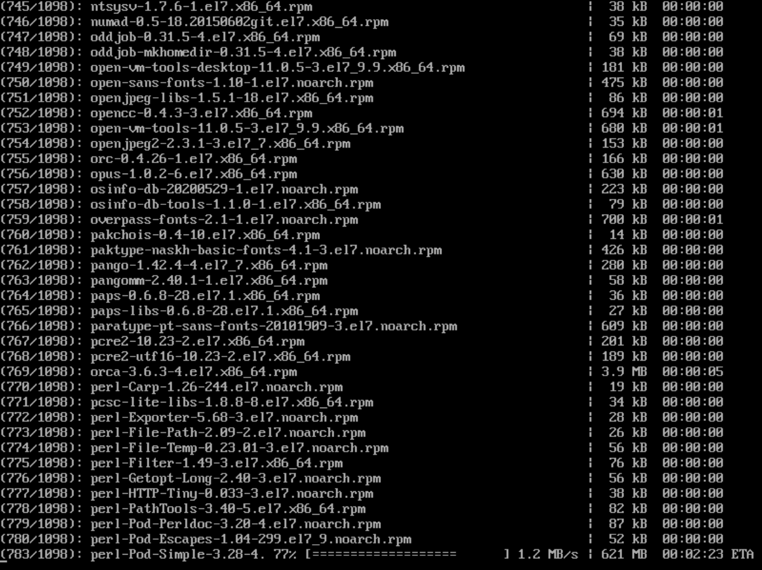
Linux系统的shell命令
十一、X-Window系统
yum groupinstall "X Window System" "GNOME Desktop“
下载过程

Slide 30
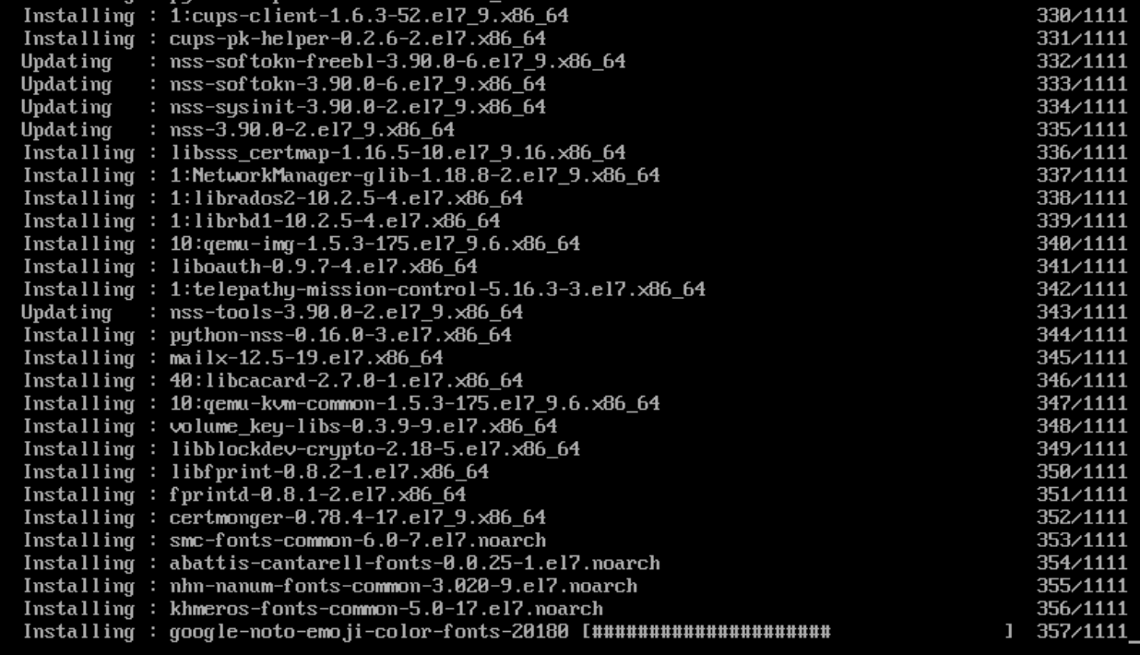
Linux系统的shell命令
十一、X-Window系统
yum groupinstall "X Window System" "GNOME Desktop“
安装
更新
过程

Slide 31
Linux系统的shell命令
十一、X-Window系统
X-Window系统是Linux系统上最核心的图形用户界面（GUI）框架，它采用客户端-服务器（C/S）架构，负责管理图形显示、输入设备（如鼠标、键盘）和窗口渲染。支持远程图形、多窗口管理。目前仍在（服务器/开发者场景）广泛使用。
startx：初始化X-Window会话，进入图形界面。
xhost：显示和配置X服务器的访问权限；
xinit：X-Window系统初始化程序；
xauth：X系统授权许可文件管理工具 ；
xlsatoms：显示X服务器原子数据定义 ；
xlsclients：显示指定显示器上运行的X程序；
xlsfonts：显示X服务器使用的字体信息 ；
xset：设置X系统的用户偏爱属性；

Slide 32
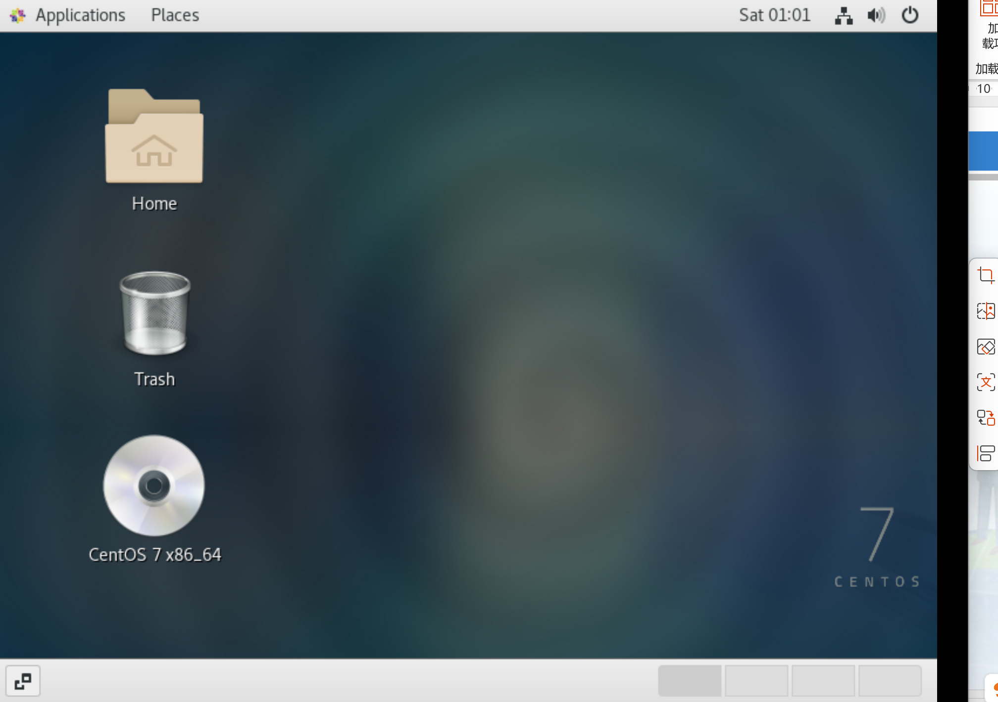
Linux系统的shell命令
十一、X-Window系统

Slide 33
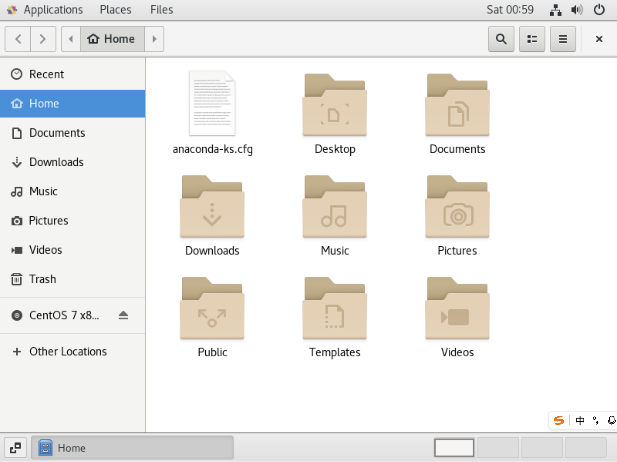
Linux系统的shell命令
十一、X-Window系统

Slide 34
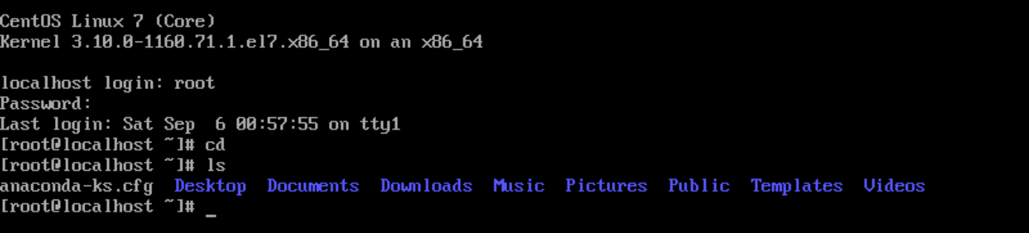
Linux系统的shell命令
十一、X-Window系统

Slide 35
Linux系统的shell命令
十二、系统安全
chroot：以指定根目录运行指令；
nmap：网络探测工具和安全扫描器 ；
scp：加密的远程复制工具 ；
sftp：安全文件传输工具 ；
slogin：加密的远程登录工具；
ssh：加密的远程登录工具；
sudo：以另一个用户身份执行指令；

Slide 36
Linux系统的shell命令
十三、编程相关指令
awk/gawk：模式扫描与处理语言；
expr：计算表达式的值；
gcc：GNU的C语言编译器；
gdb：GNU调试器；
ldd：显示共享库依赖 ；
make：工程编译工具 ；
nm：显示目标文件的符号表；
perl：perl语言的命令行工具 ；
php：PHP脚本语言命令行接口 ；
test：条件测试 ；

Slide 37
Linux系统的shell命令
十四、其他系统管理与维护指令
yum：软件包自动化管理工具（安装/升级/删除，如yum install nginx）；
crontab：按照时间设置计划任务 ；
service：Linux服务管理和控制工具 ；
rpm：Red Hat软件包管理器；
arch：显示当前主机的硬件架构；
at：按照时间安排任务的执行 ；
atq：查询待执行的任务 ；
atrm：删除待执行的任务 ；
batch：在指定时间运行任务；
Notes:
（RPM Package）是Red Hat Package Manager的缩写

Slide 38
Linux系统的shell命令
十四、其他系统管理与维护指令
chkconfig：设置系统在不同运行等级下所执行的服务；
last：显示以前登录过系统的用户相关信息 ；
lsusb：显示所有的USB设备 ；
runlevel：显示当前系统的运行等级；
lastb：显示登录系统失败的用户相关信息；
logrotate：系统日志的轮循工具；
logsave：将命令的输出信息保存到日志文件 ；
logwatch：报告和分析系统日志 ；
patch：补丁与更新文件 ；
telinit：切换当前系统的运行等级 ；
Notes:
（RPM Package）是Red Hat Package Manager的缩写

Slide 39
Linux系统的shell命令
十五、网络配置
dnsdomainname：显示系统的DNS域名 ；
domainname：显示和设置主机域名；
hostname：显示或者设置系统主机名；
ifcfg：配置网络接口 ；
ifconfig：配置网络接口的网络参数；
ifdown：关闭指定网络接口；
ifup：启动指定网络接口；
nisdomainname：显示和设置主机域名 ；
route：显示与操纵本机的IP路由表 ；
ypdomainname：显示和设置主机域名 ；

Slide 40
Linux系统的shell命令
十六、网络测试与应用
arp：管理本机arp缓冲区；
arping：向相邻主机发送ARP请求报文；
arpwatch：监听网络上的ARP信息 ；
dig：域名查询工具 ；
elinks：纯文本网页浏览器；
elm：电子邮件客户端程序 ；
ftp：文件传输协议客户端 ；
host：DNS域名查询工具 ；
ipcalc：IP地址计算器 ；
lynx：纯文本网页浏览器 ；
mail：电子邮件管理程序 ；

Slide 41
Linux系统的shell命令
十六、网络测试与应用
ncftp：增强的FTP客户端工具 ；
netstat：显示网络状态；
nslookup：DNS域名查询工具；
pine：电子邮件和新闻组处理程序；
ping：测试到达目标主机的网络是否通畅；
rsh：远程shell
telnet：远程登录工具 ；
tftp：简单文件传输协议客户端 ；
tracepath：追踪数据经过的路由 ；
traceroute：追踪数据包到达目的主机经过的路由；
wget：从指定URL地址下载文件；

Slide 42
Linux系统的shell命令
十七、高级网络指令
arptables：管理内核的ARP规则表 ；
ip：强大的多功能网络配置工具；
iptables：IP包过滤与NAT管理工具；
iptables-save：保存内核中iptables的配置 ；
iptables-restore：还原iptables的配置信息；
tcpdump：监听网络流量；

Slide 43
Linux系统的shell命令
十八、网络服务器指令
ab：Web服务器性能测试；
apachectl：Apache HTTP服务器控制接口；
exportfs：管理NFS服务器共享的文件系统；
htdigest：管理用于摘要认证的用户文件 ；
htpasswd：管理用于基本认证的用户文件 ；
httpd：Apache超文本传输协议服务器 ；
mailq：显示待发送的邮件队列；
smbpasswd：改变samba用户的密码 ；
squid：HTTP代理服务器程序 ；
sshd：OpenSSH守护进程；

Slide 44
Linux系统的shell命令
十八、网络服务器指令
mysql：MySQL服务器的客户端工具 ；
mysqladmin：MySQL服务器管理工具 ；
msqldump：MySQL服务器备份工具 ；
mysqlimport：MySQL数据库导入工具；
mysqlshow：显示MySQL数据库、表和字段信息；
nfsstat：显示网络文件系统状态；
sendmail：电子邮件传送代理程序；
showmount：显示NFS服务器上的加载信息 ；
smbclient：samba服务器客户端工具；
smbmount：加载samba文件系统；

Slide 45
Linux系统的shell命令
Linux系统中有大量的命令，而且许多命令又有众多选项或参数，要想全部记住它们相当困难。对大多数用户来说，也没有必要这样做，因为用户常用的命令是整个命令集合中的一个子集。硬性记忆命令很难，但Linux提供了联机帮助手册，利用它，可以方便地查看所有命令的完整说明，包括命令语法、各选项的意义及相关命令等。

Slide 46
Linux系统的shell命令
man命令
man是英文单词“manual（手册）”的缩写。该命令可以格式化并显示某一命令联机帮助手册页。通常，用户只要在命令man之后输入想了解其用法的命令名（例如，man cat),man命令就会在屏幕上列出一份完整的说明。 所有用户都可以通过man命令使用linux的联机用户手册，包括《操作系统用户手册》的全部内容。

Slide 47
Linux系统的shell命令
在联机手册中，常用的命令说明格式如下：
Name部分表示命令的名称和用法。
Synopsis显示命令的语法格式，列出其所有可供使用选项及参数，说明如何使用该命令。方括号中的内容是可选的。
Description部分描述命令的详细用法及每个选项的功能。
Retum value在说明函数的手册页中，说明函数返回值的类型，也可能包括出错时返回的特定值。
Examples部分给出命令执行方式的典型示例。
See Also部分说明命令的其他方面或对命令的其他解释。
Warning部分描述使用命令时可能会遇到的特殊问题。
Bugs列出任何已知的缺点及隐含的错误。
注：通过man命令，可以显示系统中各个命令的用法。它将命令名称为参数。如果在命令行参数中指定了特定命令名称，该命令会显示关于这条命令的手册页。

Slide 48
Linux系统的shell命令
例如，下面的命令行将显示cal命令的手册页：
# man cal
注：如果没有特别指定命令名称，该命令会显示所有的手册页。如果只想获得对系统某一部分使用的帮助，可以用适当的缩写形式指定需要获得的某一方面的信息。
例如，如果想从硬件部分中了解有关硬盘的联机帮助信息，可以输入：
# man hd

Slide 49
Linux系统的shell命令
一般格式：man [选项] 命令名 选项：
-M 路径,指定查找man手册页的路径。如果没有这个选项，将使用环境变量MANPATH指定的路径。如果没有设置MANPATH变量，就查看/usr/share/misc/man.conf文件中关于man手册页的位置。
-P 命令指定显示手册所使用的分页程序。默认使用/usr/bin/less-is。
-S 章节指定查找手册也的章节列表。该列表是由表示各命令类别的章节号和分割它们“:”组成。手册中的章节见表。
-a 显示所有的手册页，而不是只显示第一处找到的。
-d 这个选项主要在检查时使用。如果用户加入了新的手册页，就可以用这个选项检查手册页的安装情况。这个选项并不显示手册页的内容。
-D 既显示手册页内容，也显示检查信息。
-f 只显示出命令的功能而不显示其中详细的说明文件。
-w 不显示手册页，只显示将被格式化和显示的文件所在的位置。

Slide 50
Linux系统的shell命令
示例：查看date命令的用法： # man date help命令
help命令
help命令用来查看所有Shell内置命令的帮助信息。Linux对接收的shell命令进行解释并予以执行。有些命令构造在shell内部，从而在shell环境内部执行,这种命令称为shell内置命令（也称内部命令）。如果help命令后面不带任何参数，则显示help命令的用法，列出shell内置命令列表。
一般格式：help 命令示例：cd命令是一个shell内置命令，列出其帮助信息： # help cd。

Slide 51
Linux系统的shell命令
经过上述学习相信大家对于Linux系统已经有了初步的了解，为后续具体的知识学习起到抛砖引玉的作用。
本章的知识比较基础性，从Linux的特性开始让初学者了解Linux系统，之后介绍了Linux系统的常用版本如Centos、Ubuntu等，介绍了Linux系统版本与内核版本的发展过程。除此之外本章主同时介绍了Linux系统的文件目录结构。最后作为最关键的一点就是对于Linux系统的操作，所以对于操作Linux系统的操作工具Shell命令也做了一定的讲解。为了实现系统化讲解Shell命令将Shell命令按照计算机实现计算机功能总结为十八命令集，并以此为标准，进行Shell命令介绍。
课程只是简单了解Linux系统与操作常识即可所以并未进行深入讲解，对于有兴趣的同学可自行进行学习。

